Slide 1

C語言練習心得報告
讀書會組員：09唐睿祥、35俞煥睿、36吳劉軒
討論時間：2024/12/
地點：

Slide 2
GitHub程式連結
https://github.com/Kevinkiller1024/NTUT_113-1_CLanguageProgrammingHomework_1219.git

Slide 3
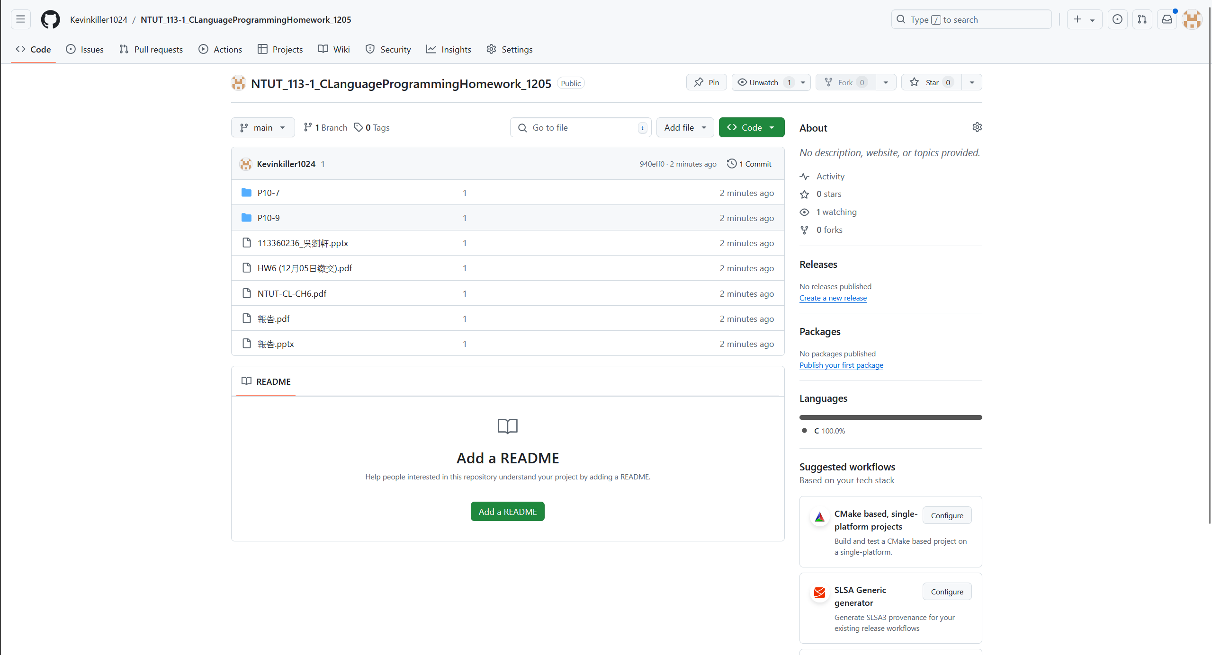
GitHub截圖

Slide 4
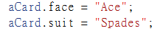
心得
問GPT的問題
重點
這一次上課的作業是有關結構的內容，這個東西只有在高中考試的時候有稍微聽過，在實習課並沒有親自寫過，老師也說到其他老師可能不會教到這，所以我這堂課有學到比較多新的東西了。
今天的作業比較少題，但是遇到的問題還不少，在做第一題的時候，左圖的等號是編譯不過的，我怎麼樣都查不出問題，所以我問了GPT，他也說沒有問題，後來我就懷疑到是不是C++不能這樣寫，因為我在建置專案的時候都不會改副檔名(.cpp)，果然改成.c的時候就行了，然後我問了GPT為什麼會這樣，他的回答如下頁圖，所以之後遇到要用到結構的程式還是將副檔名改成.c比較好。
還有第二題的畫流程圖，我一開始沒有概念那個程式的流程圖要怎麼畫，所以我問了GPT，請他生一個流程圖給我，我在參考他的圖自己在畫一個，最後再請他比較作業第二題的內容，如下頁圖
。

